Slide 1
La Educación Ambiental Integral. En el año 2021 se sancionó en la Argentina la Ley N.º 27.621 para la Implementación de la Educación Ambiental Integral, que establece ese derecho y promueve la formación de una conciencia ambiental. Esta ley aspira a un abordaje pedagógico y democrático en el que se profundicen el respeto y el valor de la biodiversidad, la equidad, el reconocimiento de la diversidad cultural, el cuidado del patrimonio natural y cultural, la igualdad desde un enfoque de género, la participación y la formación ciudadana, y el ejercicio del derecho a un ambiente sano.

Slide 2
Les proponemos entonces empezar a pensar y problematizar, a partir de las siguientes preguntas, qué significa tener derecho a un ambiente sano y diverso:
¿Qué significa para ustedes tener el derecho a un ambiente sano y diverso?
¿Qué compromisos asumimos para cuidarlo y protegerlo en los distintos espacios que habitamos (escuela, casa, plaza, barrio)?
¿Qué podemos hacer para cuidar el agua, el aire, el suelo, las plantas, los árboles y los espacios verdes?

Slide 3
Es de suma importancia abordar este tema en las aulas con propuestas que promuevan actividades de educación ambiental integrales, participativas y transformadoras.
¿Cómo? A través de:
Análisis de datos.
Lectura de gráficos.
Foros de debate.
Campañas de concientización y cuidado del ambiente.
Trabajando colaborativamente escuela - familias.
Generando una conciencia ecológica en las nuevas generaciones.

Slide 4
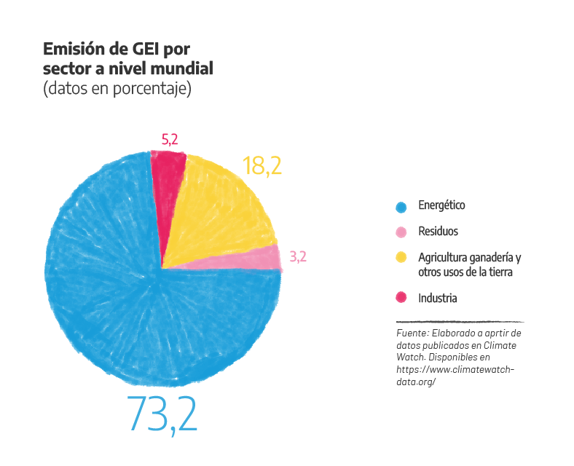
Análisis de gráficos. Comparación de emisión de GEI

Slide 5
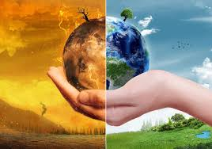
¿Por qué?
Porque es un tema de relevancia mundial, actual y del cual hay acuerdo en la comunidad científica de que se trata de un problema de gran importancia y de consecuencias muy graves para nuestras vidas y nuestro futuro.

Slide 6
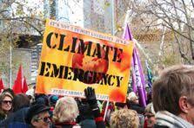
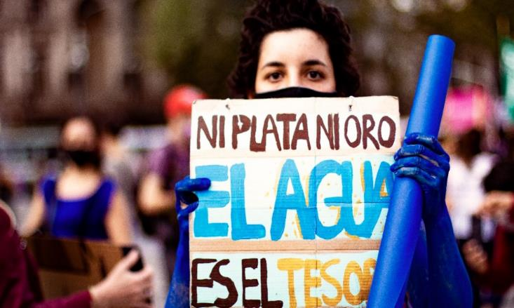
¿Para qué?
Para entender y ampliar los conocimientos sobre esta temática global, construir opiniones fundamentadas y poder tomar decisiones como ciudadanos y ciudadanas.

Slide 7
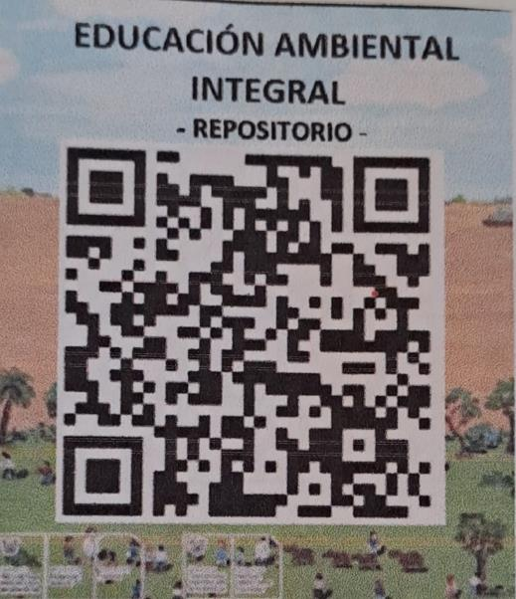
Les ofrecemos algunos recursos y sugerencias para planificar una secuencia didáctica más amplia sobre educación ambiental integral.

Slide 8
Evaluación - 2°Modulo.
Al cierre del presente módulo se tomará como evaluación la presentación de una carpeta de campo, que se podrá ir armando en forma progresiva al trabajo que se este desarrollando en cada institución.
Fecha de presentación de la carpeta de campo 02/12.

Slide 9
¿QUE ES UNA CARPETA DE CAMPO?
La Carpeta de campo es un registro que puede utilizarse desde dos perspectivas: -
Una desde el docente (acciones desarrolladas, objetivos avances y resultados de cada fase de un proyecto etc).
Otra desde los alumnos, como evidencia sobre del trabajo realizado y su participación activa, registros escritos, fotos, imágenes, etc.

Slide 10
¿CÓMO SE ELABORA UNA CARPETA DE CAMPO?
Una carpeta de campo, se lleva adelante cuando se realiza una investigación o desarrollo de un proyecto, por lo tanto en ella deben figurar todos los registros que se siguen para la misma.
Deben constar las experiencias, observaciones, cuadros sinópticos, fotografías, conclusiones, bibliografía, y todo aquello que se considere importante, será parte de la carpeta de campo.

Slide 11
ELEMENTOS DE UNA CARPETA DE CAMPO.
PORTADA.
INTRODUCCIÓN.
OBJETIVO GENERAL.
REGISTROS ESCRITOS.
ANEXO-FOTOS-
BIBLIOGRAFÍA CONSULTADA.

Slide 12
ESTRUCTURA DE LA PRESENTACIÓN
PORTADA: (DATOS DEL DOCENTE- INSTITUCIÓN, GRADO / CURSO.)
TAMAÑO DE LA LETRA: ARIAL 12
INTERLINEADO: 1,5
TÍTULOS: EN NEGRITA/ SUBRAYADO.
FOTOS: AGREGAR EPÍGRAFES AL PIÉ.

